Slide 1

AI English Buddy
Min Li, MASc in ECE
Zhibang Liang, Electrical Engineer in BC Hydro
Notes:
20s

Slide 2
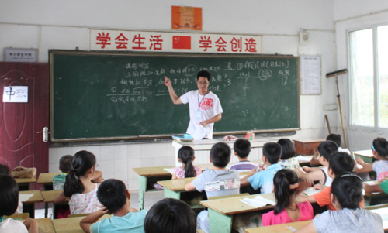
农村英语教育
英语教学师资不足
教学缺乏互动性
无法调动学习热情
Notes:
2.5min

Slide 3

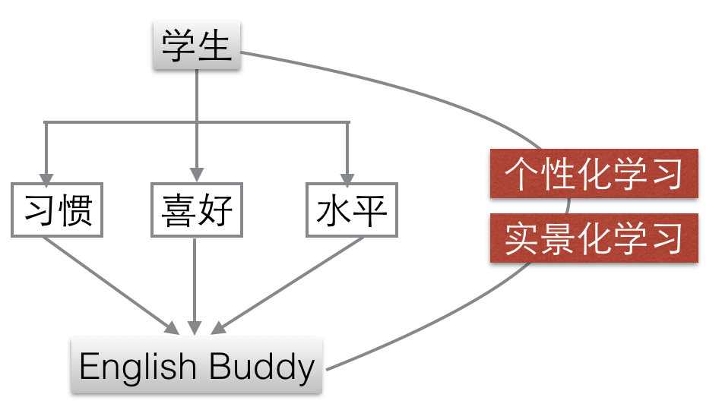
AI English Buddy
English Buddy = AI + 语言学 + 教育学
Notes:
Description
30s

Slide 4

Technology
Voice Recognition
Cloud Computing
Natural Language Processing
Natural Language Generation
Machine Learning
……
Notes:
1min

Slide 5

Plan
Type: Non-Profit
Funding: 政府， 企业， 社会
R&D: 大学等研究机构
People: 技术，设计，市场， 财务
Marketing: 国家政策与公立教育体系
Notes:
2min

Slide 6
Advantage

Slide 7
Ideal future of english education
Notes:
1min

